Slide 1

✠VUI HỌC KINH THÁNH✠
LẮNG NGHE
LỜI CHÚA
CHÚA NHẬT III THƯỜNG NIÊN C

Slide 2
✠ KHỞI ĐẦU TIN MỪNG CHÚA GIÊ-SU KI-TÔ
THEO THÁNH LU-CA ✠
Thưa ngài Thê-ô-phi-lô đáng kính, có nhiều người đã ra công soạn bản tường thuật những sự việc đã được thực hiện giữa chúng ta.

Slide 3
Họ viết theo những điều mà các người đã được chứng kiến ngay từ đầu và đã phục vụ lời Chúa truyền lại cho chúng ta.

Slide 4
Tôi cũng vậy, sau khi đã cẩn thận tra cứu đầu đuôi mọi sự, thì thiết tưởng cũng nên tuần tự viết ra để kính tặng ngài,

Slide 5
mong ngài sẽ nhận thức được rằng giáo huấn ngài đã học hỏi thật là vững chắc.

Slide 6
Khi ấy, được quyền năng Thần Khí thúc đẩy, Đức Giê-su trở về miền Ga-li-lê, và tiếng tăm Người đồn ra khắp vùng lân cận.

Slide 7
Người giảng dạy trong các hội đường, và được mọi người tôn vinh.

Slide 8
Rồi Đức Giê-su đến Na-da-rét, là nơi Người đã được dưỡng dục. Người vào hội đường như Người vẫn quen làm trong ngày sa-bát, và đứng lên đọc Sách Thánh.

Slide 9
Họ trao cho Người cuốn sách ngôn sứ I-sai-a. Người mở ra, gặp đoạn chép rằng:

Slide 10
Thần Khí Chúa ngự trên tôi, vì Chúa đã xức dầu tấn phong tôi, để tôi loan báo Tin Mừng cho kẻ nghèo hèn.

Slide 11
Người đã sai tôi đi công bố cho kẻ bị giam cầm biết họ được tha, cho người mù biết họ được sáng mắt, trả lại tự do cho người bị áp bức, công bố một năm hồng ân của Chúa.

Slide 12
Đức Giê-su cuộn sách lại, trả cho người giúp việc hội đường rồi ngồi xuống. Ai nấy trong hội đường đều chăm chú nhìn Người.

Slide 13
Người bắt đầu nói với họ : “Hôm nay đã ứng nghiệm lời Kinh Thánh quý vị vừa nghe.” ĐÓ LÀ LỜI CHÚA

Slide 14

HÃY
TÌM
KIẾM
NƯỚC
CHÚA
TRƯỚC
MỌI
SỰ
NGƯỜI
SẼ
LO
CHO
TÌM Ô CHỮ

Slide 15
1
 | S | I | N | H | T | R | Ư | Ở | N | G
T | Ê | Ô | P | H | I | L | Ô
 |  | T | H | Ầ | N | K | H | Í
 |  | G | I | A | M | C | Ầ | M
 | H | Ộ | I | Đ | Ư | Ờ | N | G
 |  |  | H | Ồ | N | G | Â | N
 |  | S | Á | N | G | M | Ắ | T
HÀNG
DỌC
2
3
4
5
6
7
1. NA-GIA-RÉT LÀ NƠI ĐỨC GIÊ-SU THẾ NÀO?
2. THÁNH LUCA VIẾT TIN MỪNG CỦA NGÀI ĐỂ GỬI CHO ÔNG NÀO?
4. NGƯỜI ĐÃ SAI TÔI ĐI CÔNG BỐ CHO KẺ BỊ GÌ BIẾT HỌ ĐƯỢC THA?
5. TẠI NA-GIA-RÉT, ĐỨC GIÊ-SU ĐÃ ĐỌC SÁCH TIÊN TRI I-SAI-A Ở ĐÂU?
3. ĐỨC GIÊ-SU TRỞ VỀ NA-GIA-RÉT DO QUYỀN NĂNG CỦA AI THÚC ĐẨY?
7. NGÀI CHO NGƯỜI MÙ BIẾT HỌ ĐƯỢC NHƯ THẾ NÀO?
6. NGÀI CÔNG BỐ MỘT NĂM GÌ CỦA CHÚA?

Slide 16
 | S | I | N | H | T | R | Ư | Ở | N | G
T | Ê | Ô | P | H | I | L | Ô
 |  | T | H | Ầ | N | K | H | Í
 |  | G | I | A | M | C | Ầ | M
 | H | Ộ | I | Đ | Ư | Ờ | N | G
 |  |  | H | Ồ | N | G | Â | N
 |  | S | Á | N | G | M | Ắ | T

Slide 17
 | S | I | N | H | T | R | Ư | Ở | N | G
T | Ê | Ô | P | H | I | L | Ô
 |  | T | H | Ầ | N | K | H | Í
 |  | G | I | A | M | C | Ầ | M
 | H | Ộ | I | Đ | Ừ | Ờ | N | G
 |  |  | H | Ồ | N | G | Â | N
 |  | S | Á | N | G | M | Ắ | T

Slide 18
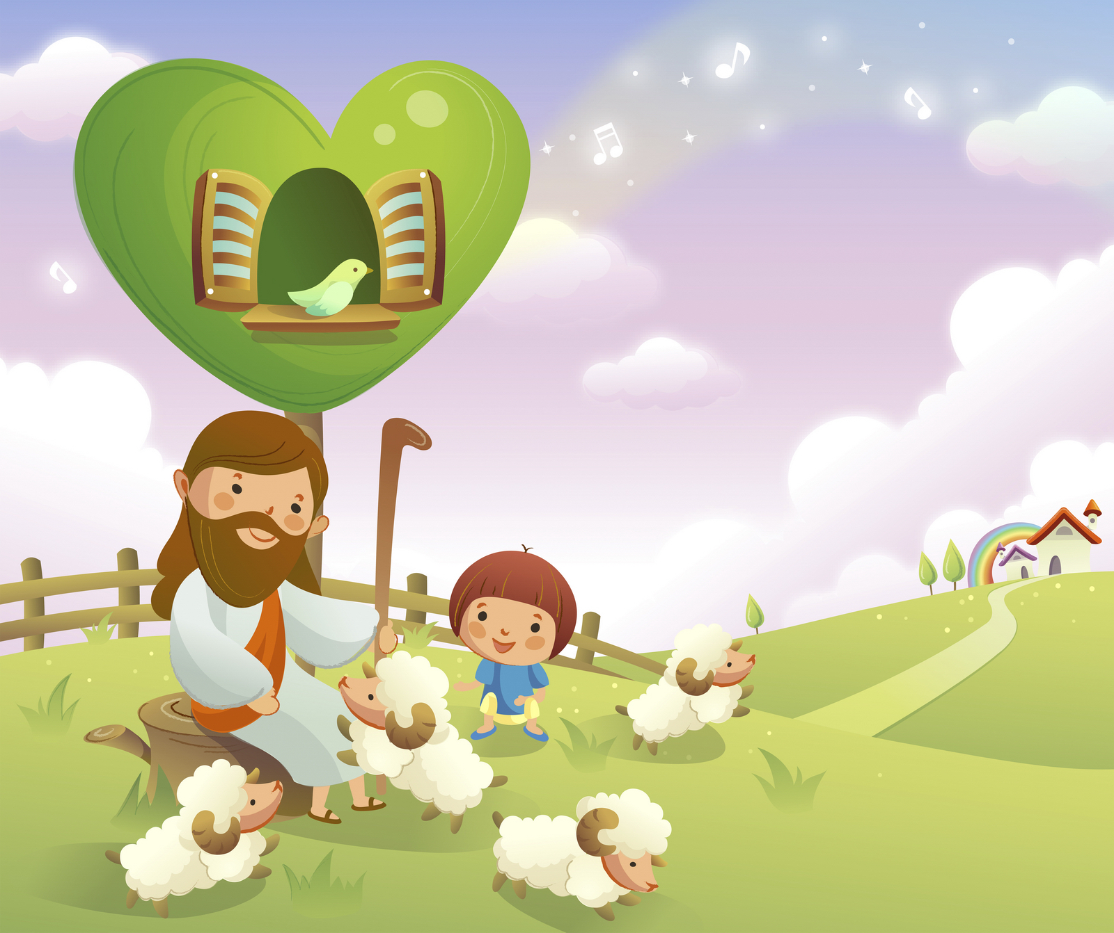
Học với Giê-su - Học cùng Giê-su
TRẮC NGHIỆM

Slide 19
1. ĐÂY LÀ CÔNG VIỆC CỦA NGƯỜI ĐƯỢC XỨC DẦU TẤN PHONG?
A
Cho người mù được sáng mắt.
B
  Trả lại tự do cho người bị áp bức.
C
  Kẻ giam cầm biết họ được tha.
D
Cả a, b và c đúng.
D
  Cả a, b và c đúng.
Đáp án

Slide 20
2. AI ĐÃ THÚC ĐẨY ĐỨC GIÊ-SU TRỞ VỀ MIỀN GA-LI-LÊ ĐỂ RAO GIẢNG?
A
Đức Chúa Cha
B
  Đức Maria
C
  Đức Chúa Thánh Thần
C
  Đức Chúa Thánh Thần
D
Tất cả các ý trên
Đáp án

Slide 21
3. ĐỨC GIÊ-SU ĐÃ ĐỌC SÁCH TIÊN TRI I-SAI-A TRONG HỘI ĐƯỜNG THUỘC LÀNG NÀO?
A
Be-lem
B
  Na-gia-rét
B
  Na-gia-rét
C
  Ca-pha-na-um
D
Giê-ri-cô
Đáp án

Slide 22
4. ĐỨC GIÊ-SU BẮT ĐẦU NÓI: "HÔM NAY ĐÃ ỨNG NGHIỆM LỜI GÌ QUÝ VỊ VỪA NGHE."
A
Kinh Thánh
A
Kinh Thánh
B
  Lời Chúa
C
  Tin Mừng
D
Tất cả các ý trên
Đáp án

Slide 23
5. VÀO HỘI ĐƯỜNG, NGƯỜI TA TRAO CHO ĐỨC GIÊSU CUỐN SÁCH CỦA NGÔN SỨ NÀO?
A
Ngôn sứ Khácgai.
B
  Ngôn sứ Êdêkien.
C
Ngôn sứ Isaia.
C
  Ngôn sứ Isaia.
D
Ngôn sứ Đanien.
Đáp án

Slide 24

THIẾU NHI YÊU CHÚA
EM ĐÓN NHẬN LỜI CHÚA VỚI TÂM TÌNH THẾ NÀO?

